Slide 1
শুভেচ্ছা সবাইকে

Slide 2
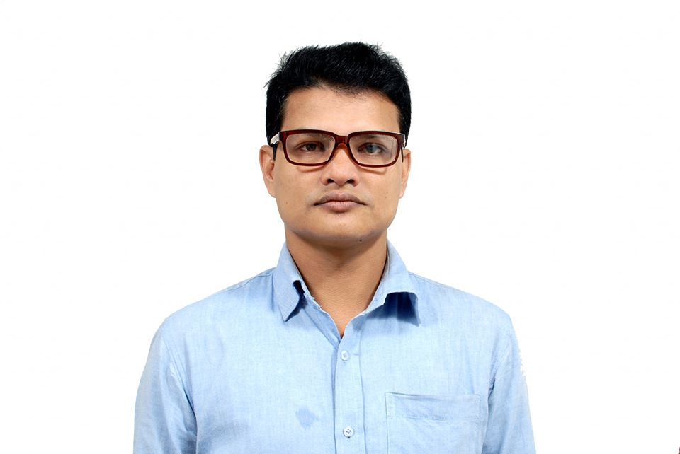
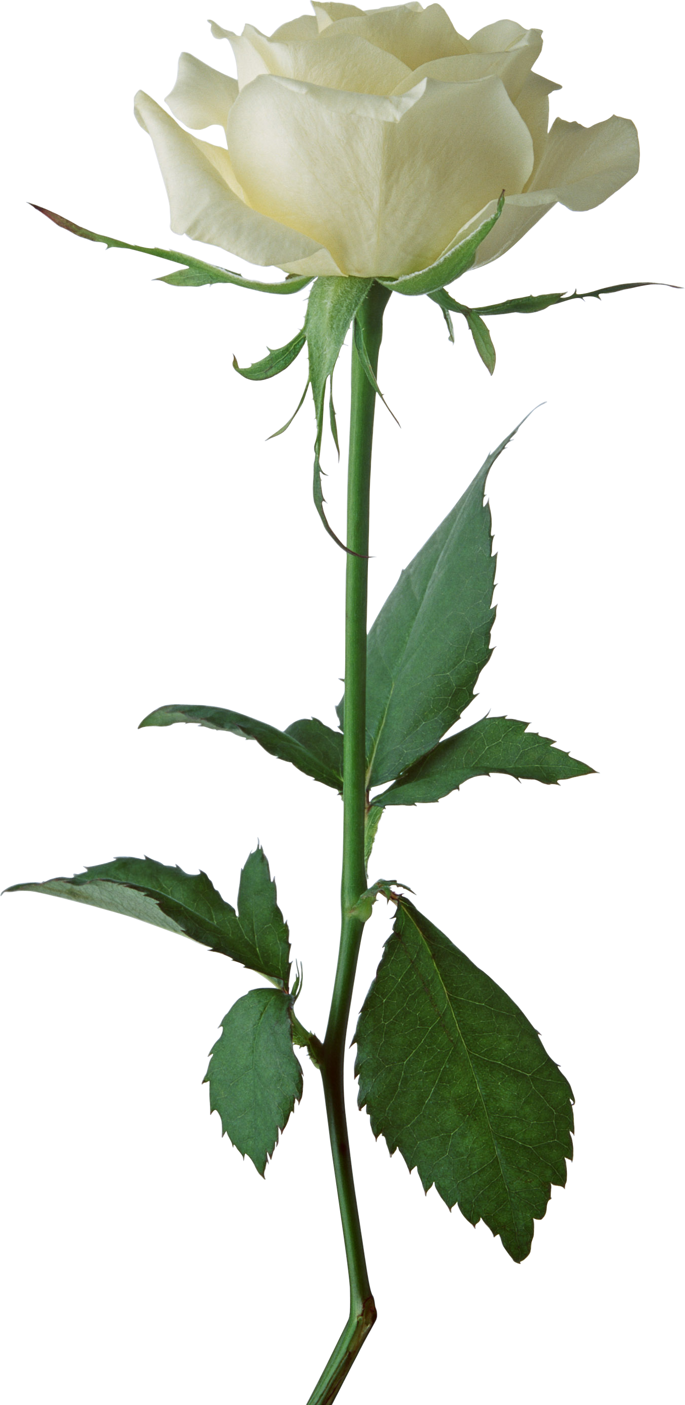
পরিচিতি
শ্রেণিঃ১ম
বিষয়ঃবাংলা
পাঠ শিরোনামঃছড়া পাঠঃ৪
পাঠের অংশঃআতা গাছে-----কেন বউ।
পৃষ্ঠা নং ৫
কবির উদ্দিন
সহকারী শিক্ষক
মানিকগঞ্জ স প্রা বি।
কানাইঘাট,সিলেট
মোবাইল নং-০১৭২৭৬২৫২৬০
ইমেইলঃ ahmedkabir1986@gmail.com

Slide 3
শিখনফল
২.১.১ ছড়া শুনে আনন্দ লাভ করবে ও তার অভিব্যক্তি প্রকাশ করবে।
২.১.১ পাঠ্যবইয়ের ছড়া স্পষ্টভাবে বলতে পারবে।

Slide 4
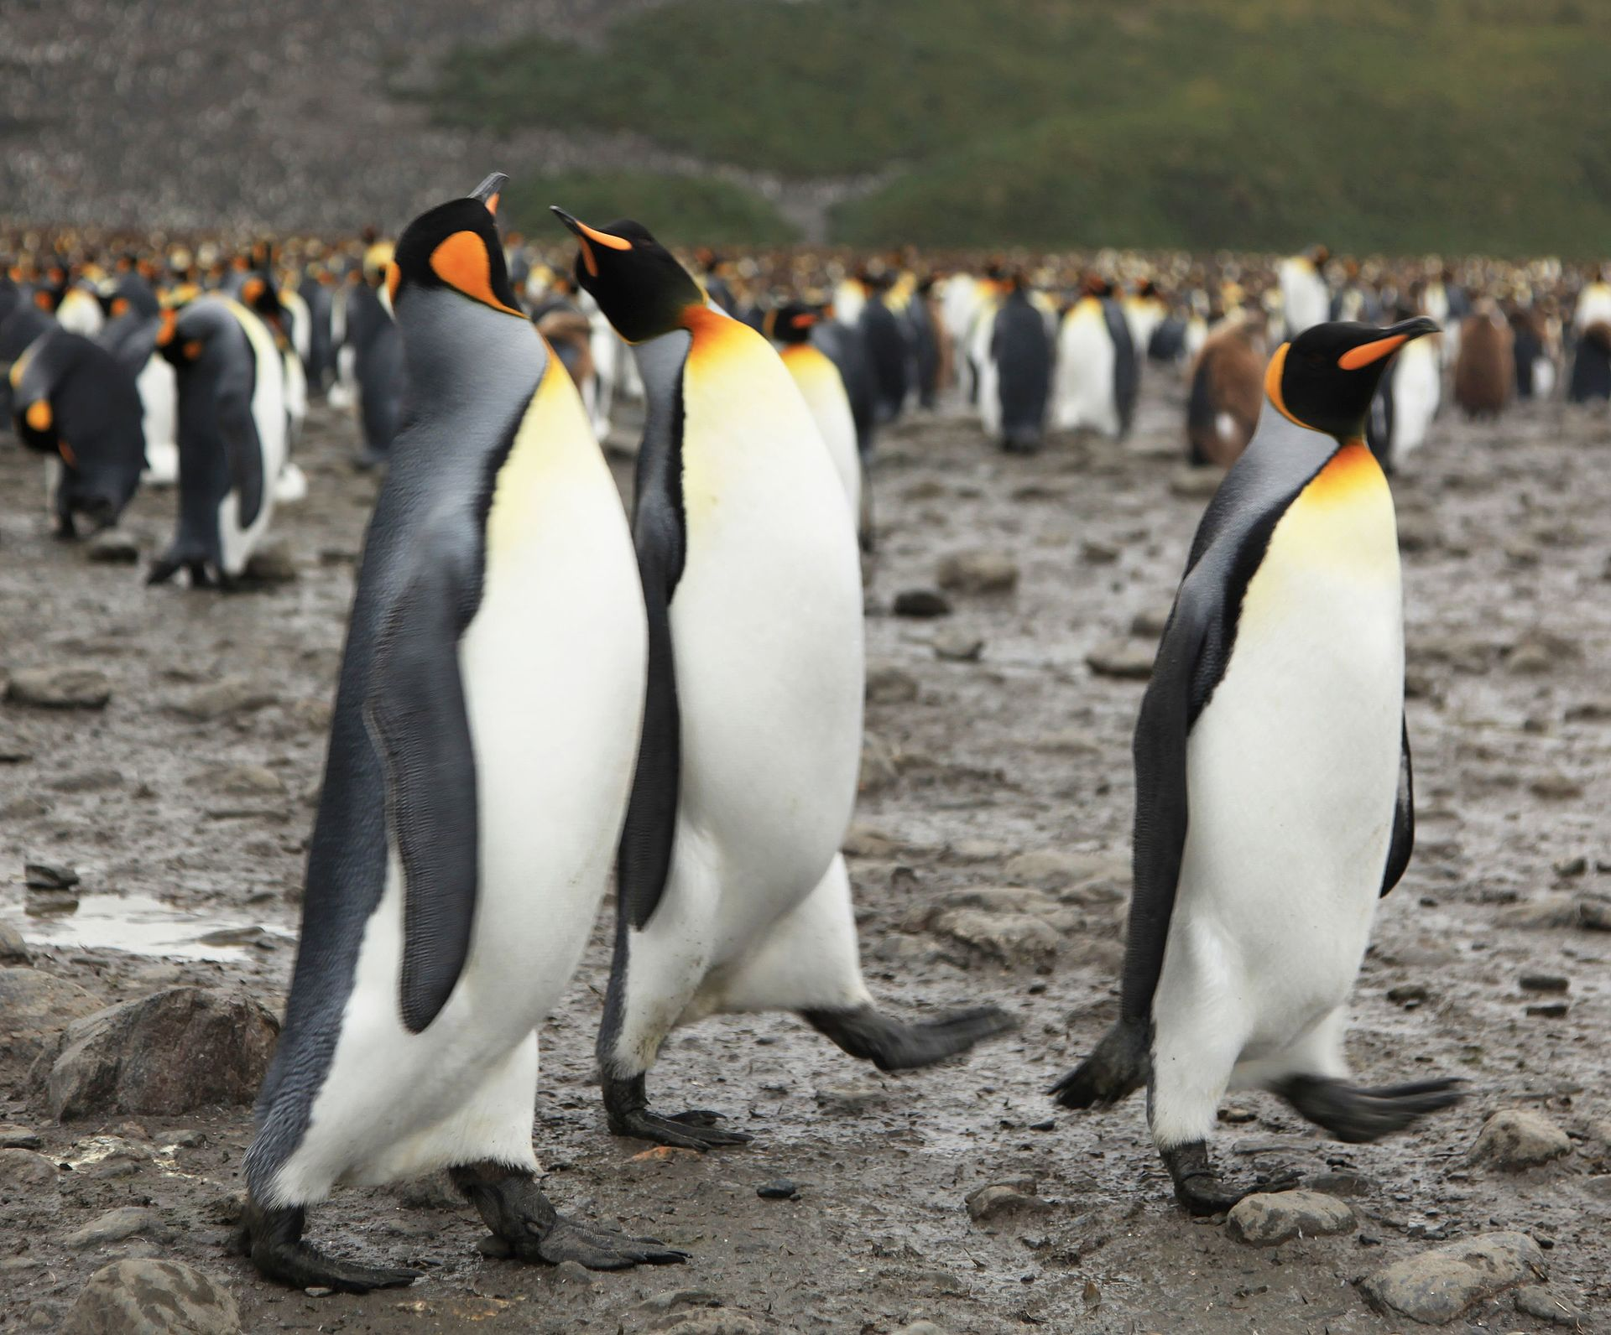
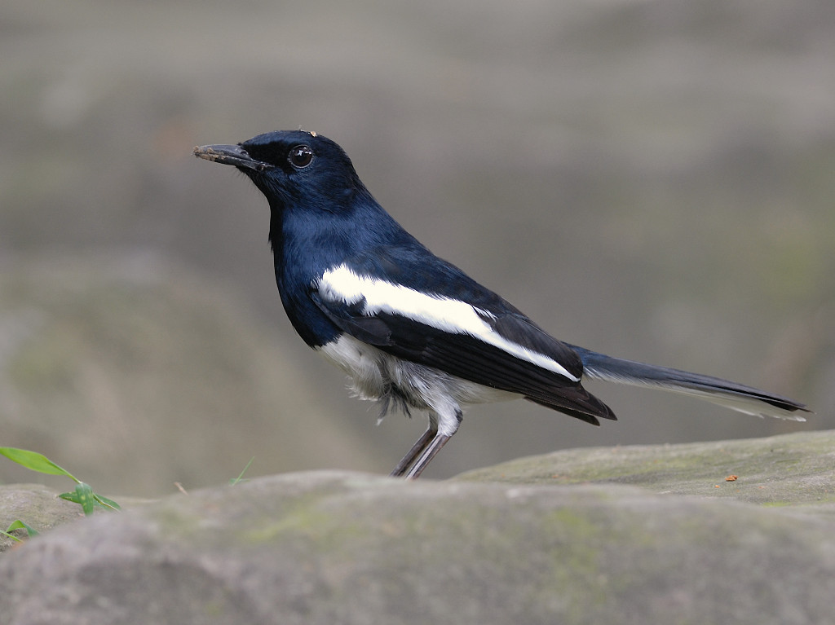
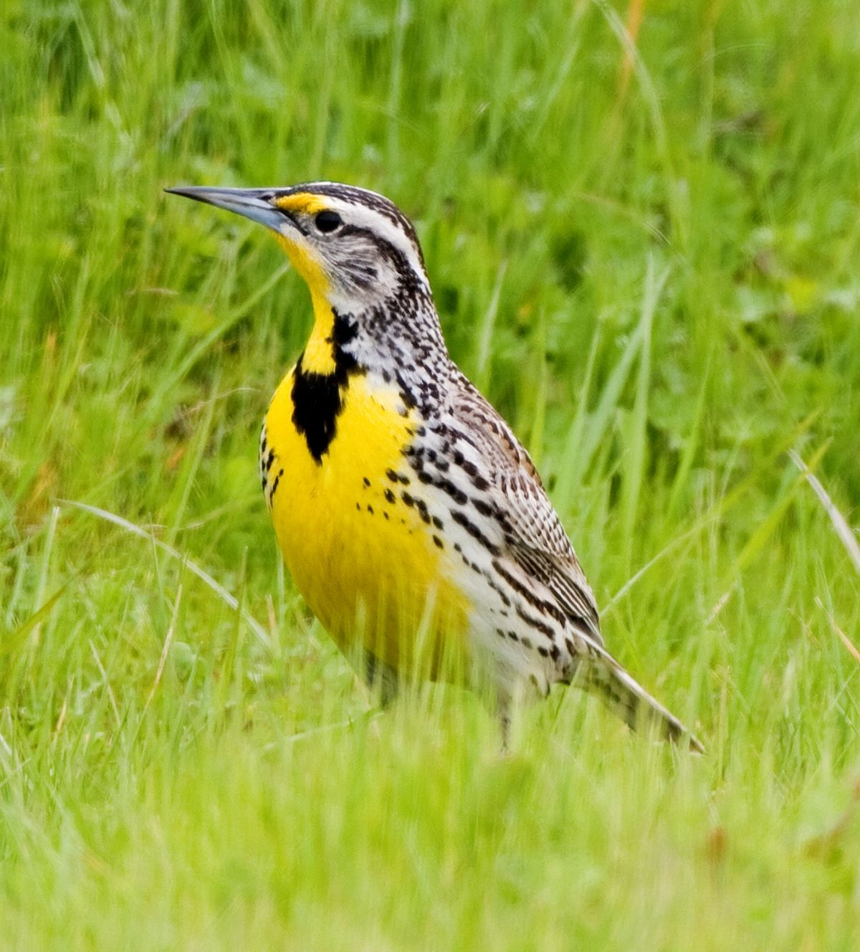
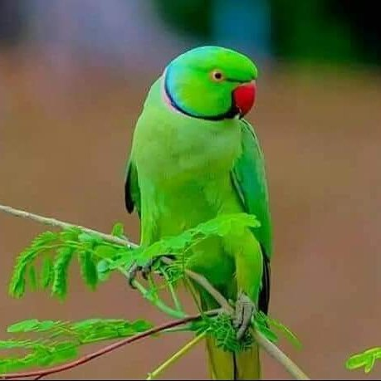
চল কিছু ছবি দেখে নিই
A

Slide 5
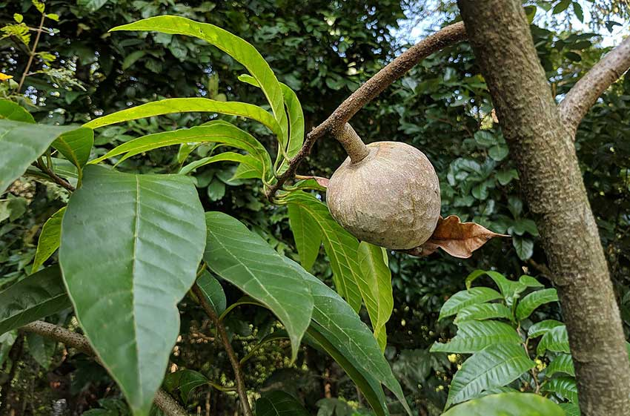
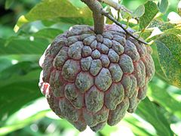
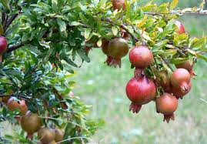
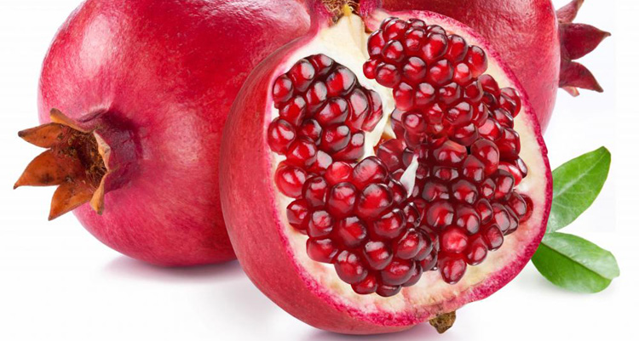
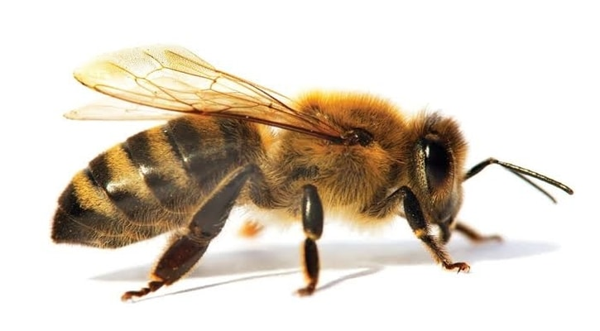
ছবি দেখিয়ে পাঠ ঘোষণা

Slide 6
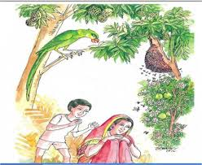
ছবিতে কি দেখছ?

Slide 7
শিক্ষকের আবৃত্তি

Slide 8
সকল শিক্ষার্থী শিক্ষকের সাথে আবৃত্তি করবে।

Slide 9
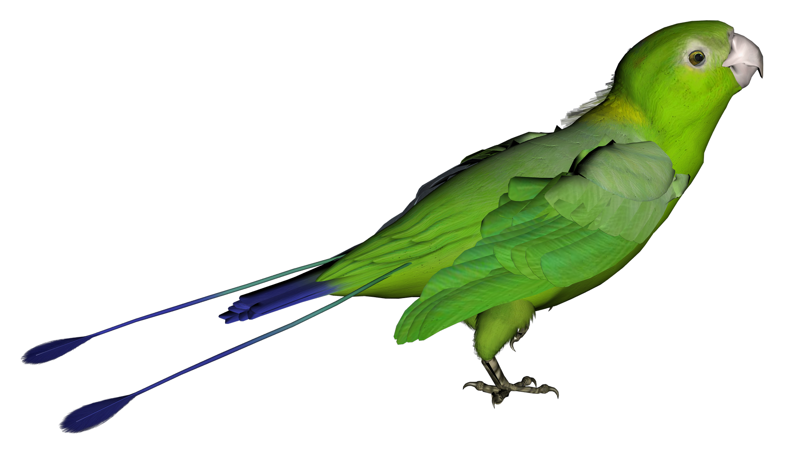
আতা গাছে তোতা পাখি
C

Slide 10
ডালিম গাছে মউ

Slide 11
এত ডাকি তবু কথা

Slide 12
কও না কেন বউ

Slide 13
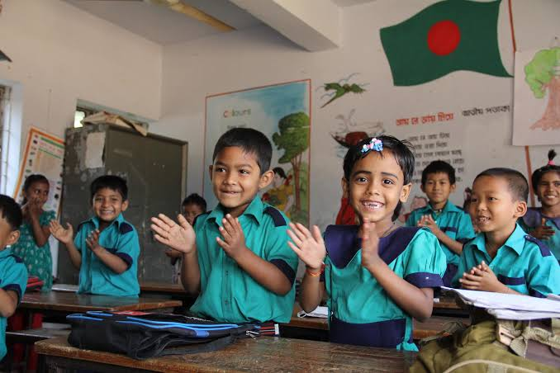
দলীয় আবৃত্তি

Slide 14
একক আবৃত্তি

Slide 15
ধন্যবাদ

